Slide 1
支持向量機 (Support Vector Machine, SVM)
2017.05.23
財務金融系 張子溥 助理教授

Slide 2
支持向量機
支持向量機(Support Vector Machine)是Cortes和Vapnik於1995年首先提出的，它在解決小樣本、非線性及高維模式識別中表現出許多特有的優勢，並能夠推廣應用到函數擬合等其他機器學習問題中
支持向量機方法是建立在統計學習理論的VC 維理論和結構風險最小原理基礎上的，根據有限的樣本信息在模型的複雜性（即對特定訓練樣本的學習精度，Accuracy）和學習能力（即無錯誤地識別任意樣本的能力）之間尋求最佳折衷，以期獲得最好的推廣能力(一般化能力)
到底在講什麼@@

Slide 3
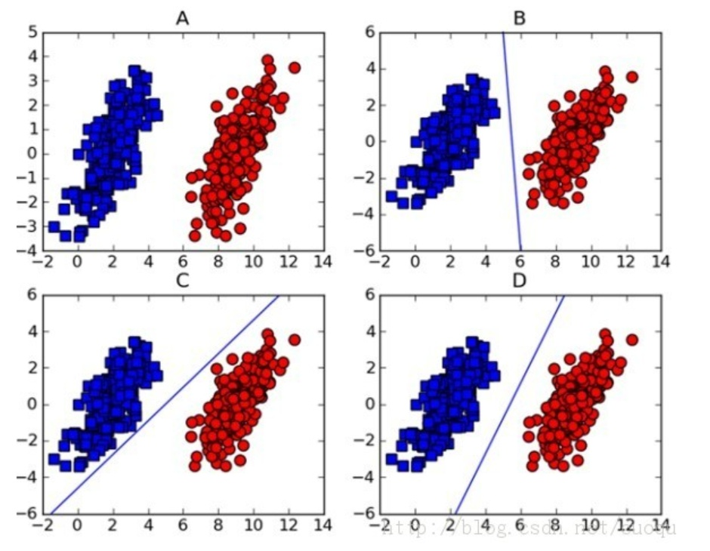
你覺得哪一條線切得最好？

Slide 4
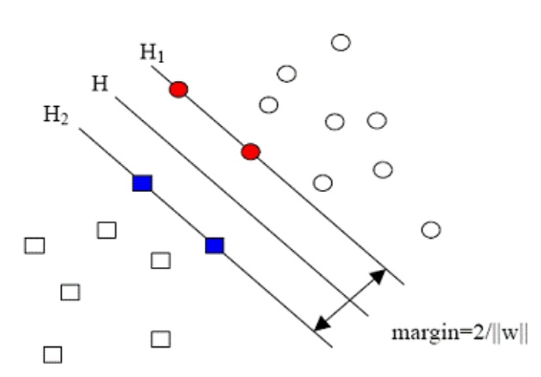
為什麼D圖的線切最好？
SVM的中心思想 → Maximum Margin
從直觀上來說，就是分割的間隙越大越好，把兩個類別的點分得越開越好

Slide 5
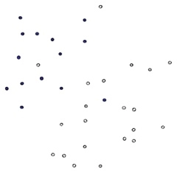
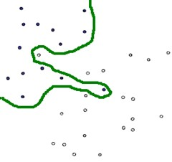
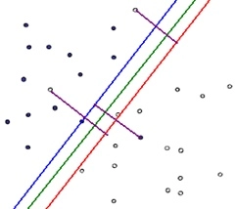
Soft SVM (軟間隔)-線性不可分

Slide 6
非線性

Slide 8
